Slide 1

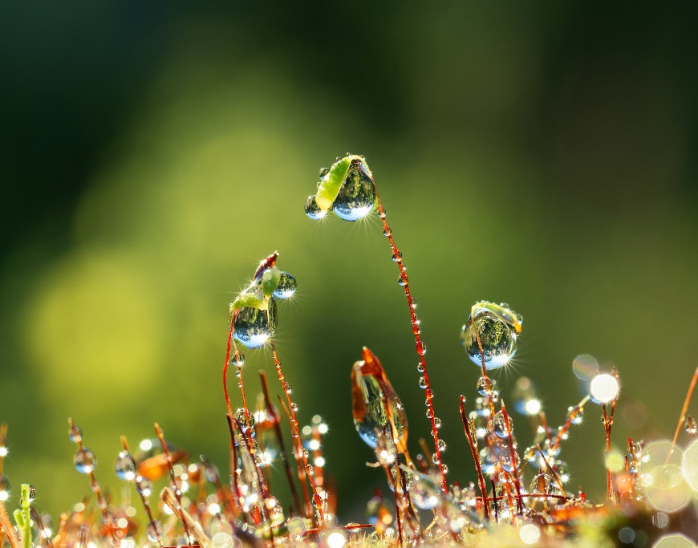

Unidade 12
A influência dos fatores abióticos nas plantas

Slide 2
Completa as frases com os termos adequados.

Slide 3
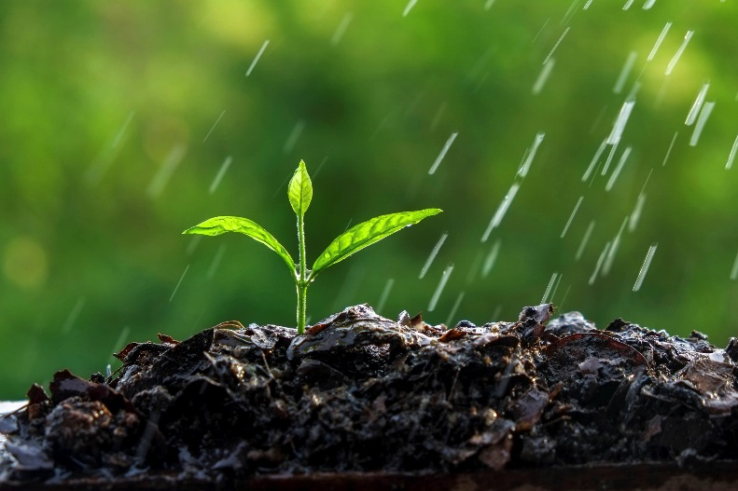
1. A luz, a água e a temperatura são exemplos de…

Slide 4
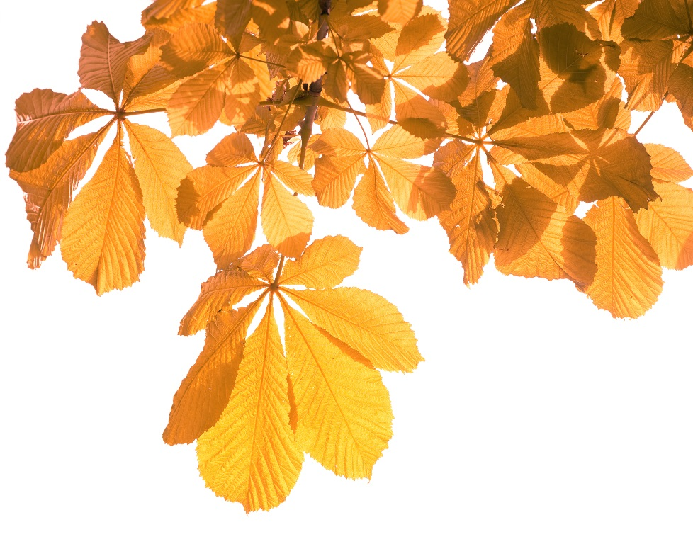
2. O castanheiro é uma planta de folha...

Slide 5
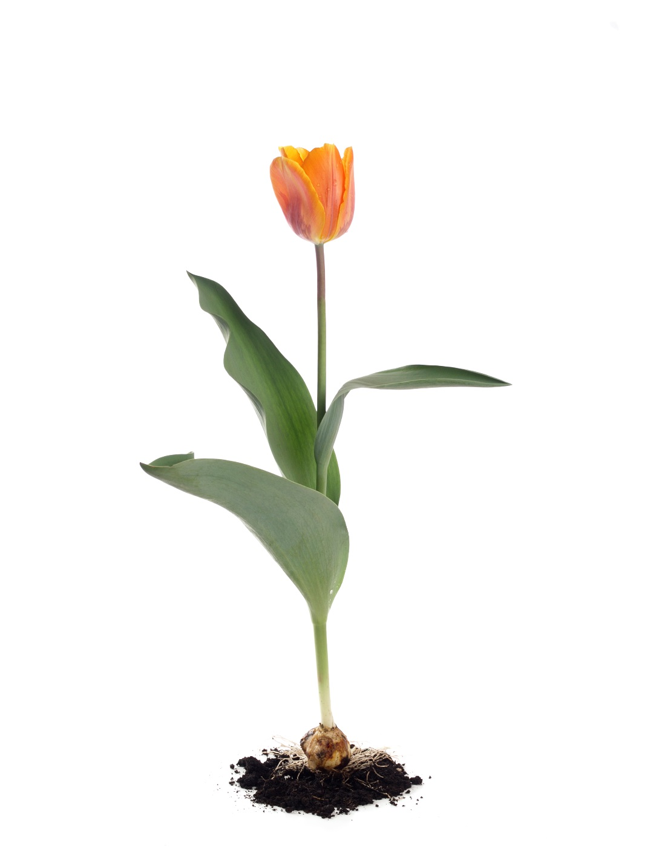
3. O bolbo da túlipa é o único órgão da planta que resiste às…

Slide 6
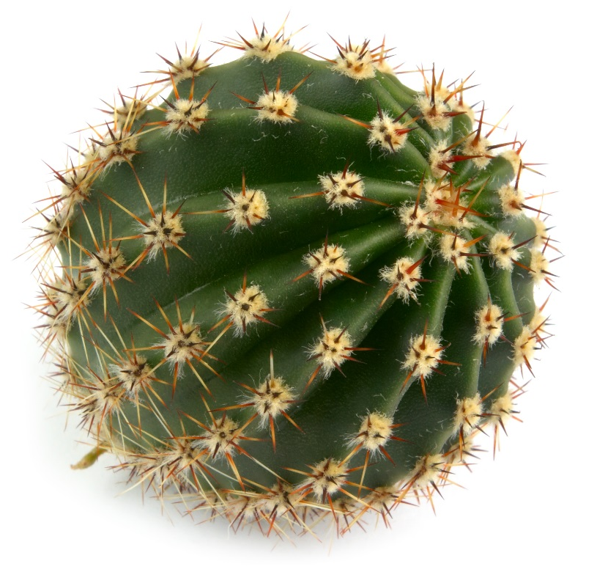
4. O cato vive em habitats secos. É uma planta…

Slide 7
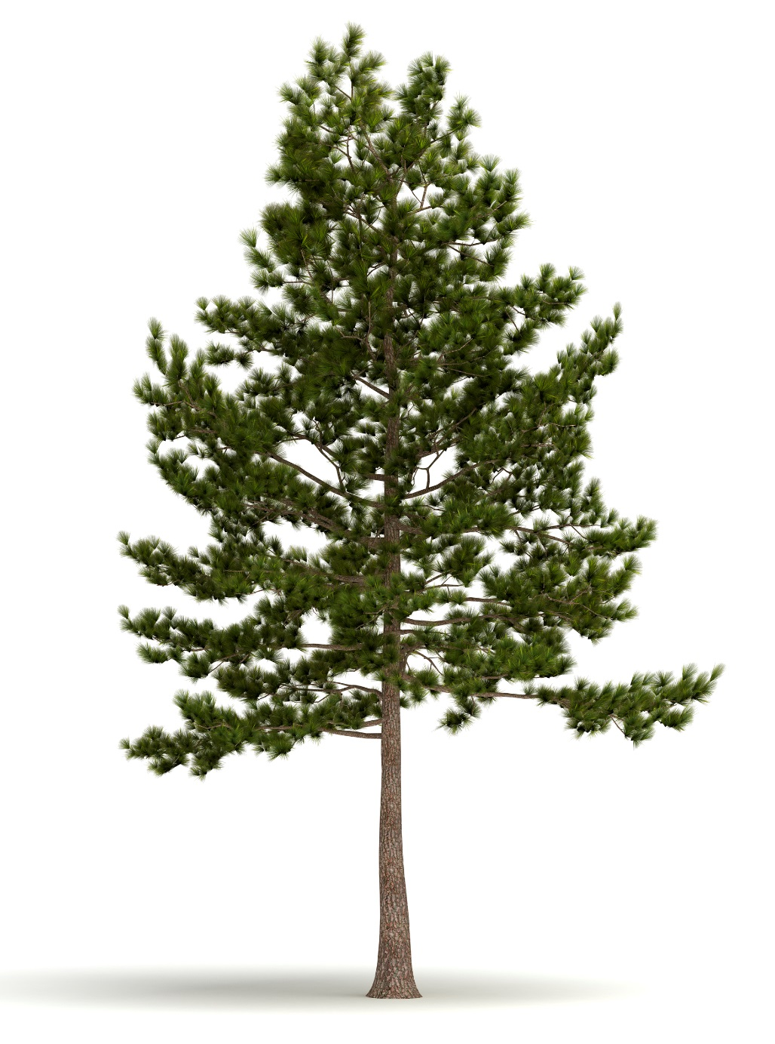
5. Raízes ____________ são uma das adaptações do pinheiro ao seu habitat.

Slide 8
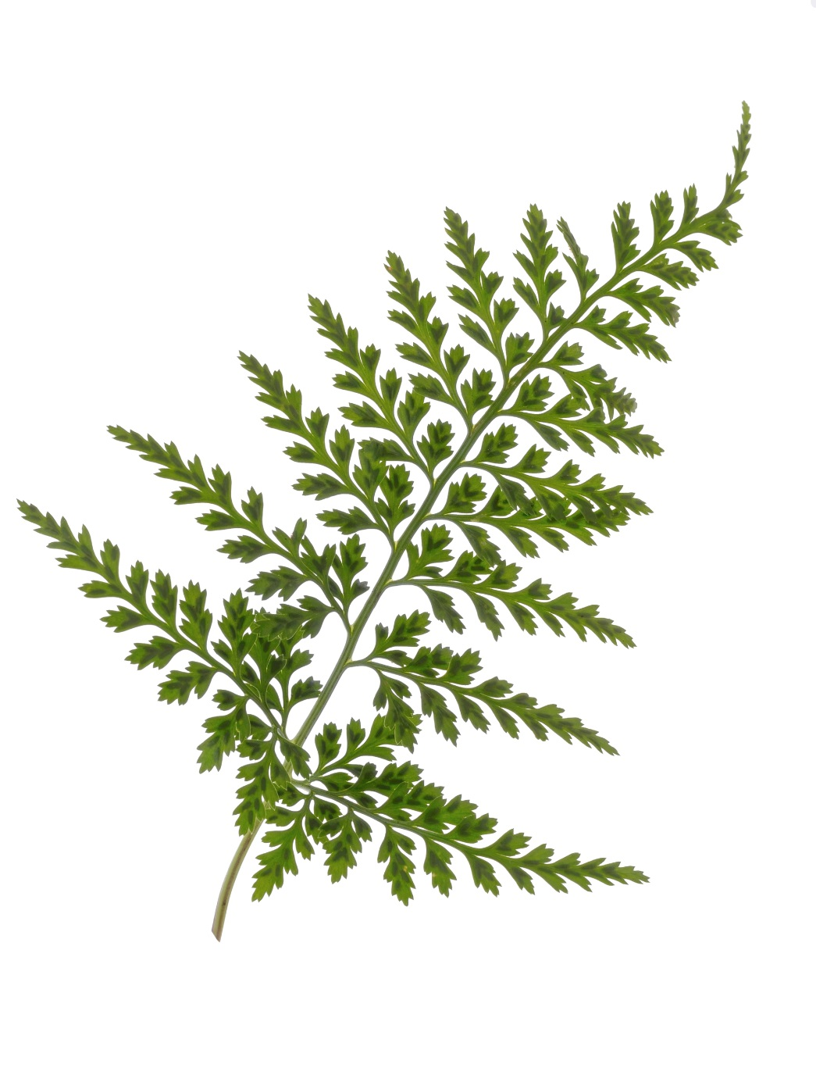
6. Quanto à sua preferência por luz,
o feto é uma planta…

Slide 9
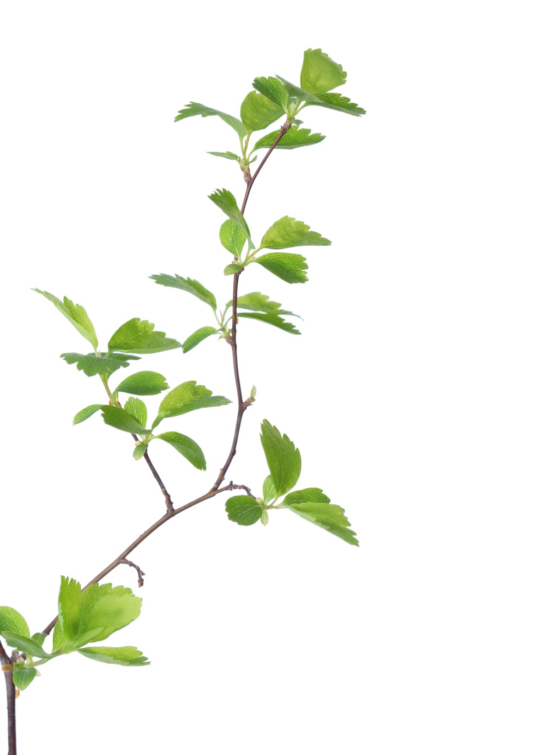
7. Os movimentos provocados pela luz em certos órgãos das plantas chamam-se…

Slide 10
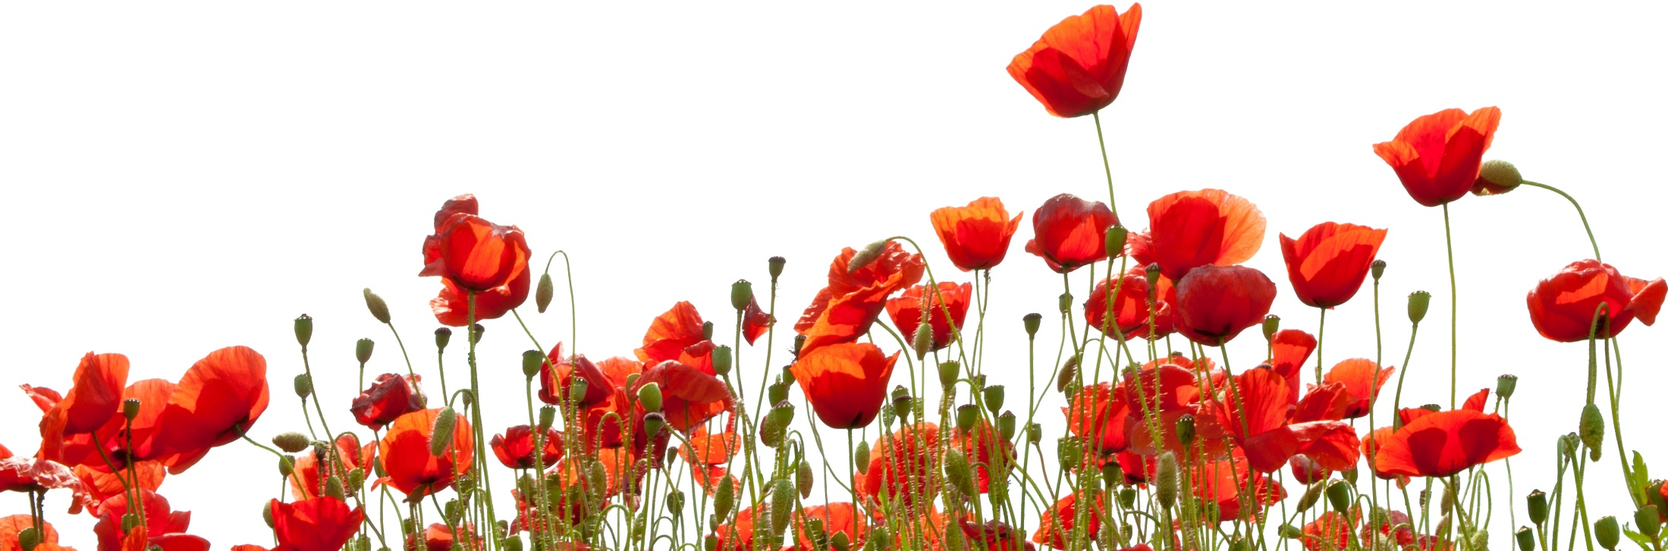
8. O fator do meio que influencia a floração da papoila é a…

Slide 11
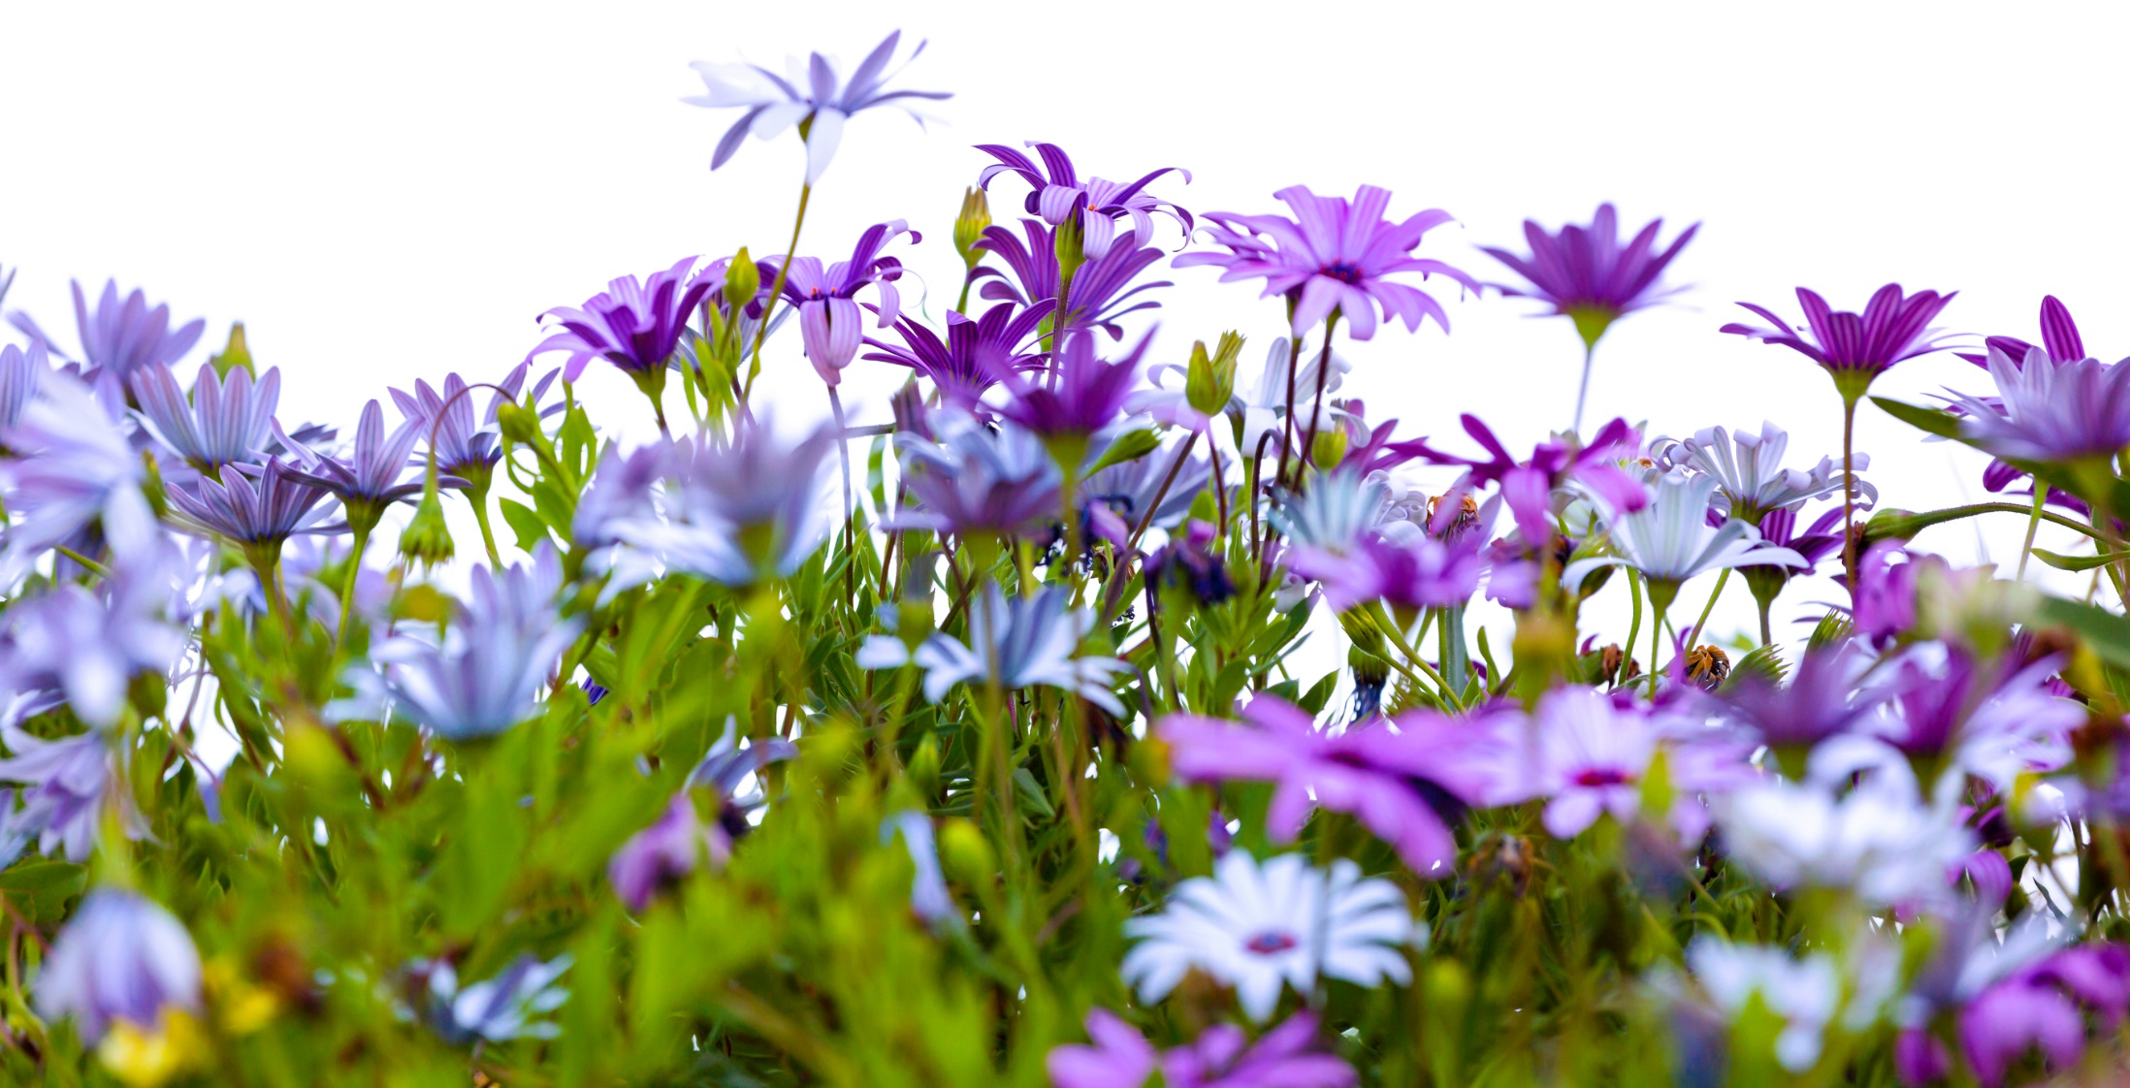
9. O ___________________, ou duração do período diurno, é muito importante para a floração das plantas.

Slide 12
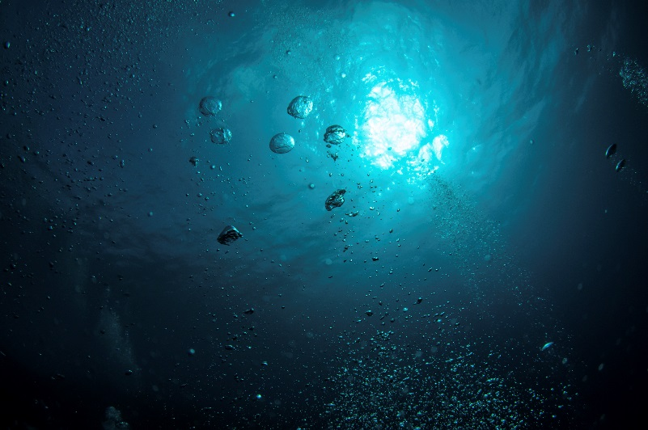
10. No meio aquático, a partir de uma certa profundidade _________________, porque a luz não chega lá.

Slide 13
Correção
Cada resposta correta vale 1 ponto.

Slide 14
1. A luz, a água e a temperatura são exemplos de fatores abióticos.

Slide 15
2. O castanheiro é uma planta de folha caduca.

Slide 16
3. O bolbo da túlipa é o único órgão da planta que resiste às baixas temperaturas.

Slide 17
4. O cato vive em habitats secos. É uma planta xerófita.

Slide 18
5. Raízes longas e superficiais são uma das adaptações do pinheiro ao seu habitat.

Slide 19
6. Quanto à sua preferência por luz,
o feto é uma planta de sombra .

Slide 20
7. Os movimentos provocados pela luz em certos órgãos das plantas chamam-se fototropismos.

Slide 21
8. O fator do meio que influencia a floração da papoila é a luz.

Slide 22
9. O fotoperíodo, ou duração do período diurno, é muito importante para a floração das plantas.

Slide 23
10. No meio aquático, a partir de uma certa profundidade não há plantas, porque a luz não chega lá.

Slide 24
Quantos pontos conseguiste?
Verifica a tua classificação.
1-2 Fraco
3-4 Não satisfaz
5-6 Satisfaz
7-8 Bom
9-10 Muito Bom

